Slide 1
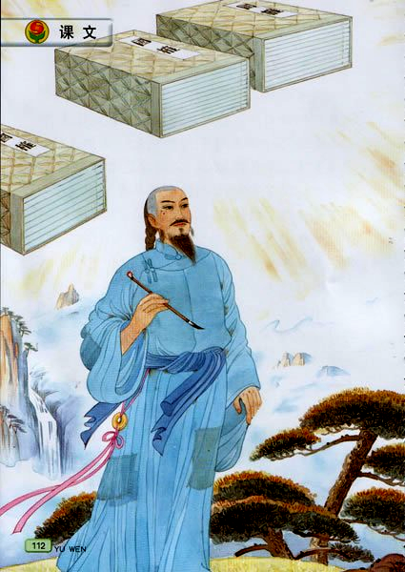
厄运打不垮的信念

Slide 2


厄运：困苦的遭遇，不幸的命运。文中指谈迁编成的明史原稿被小偷窃走，下落不明
信念：指自己认为正确而坚信不移的观点，文中指谈迁立志编写一部翔实可信的明史。

Slide 3
有一次，为了抄一点史料，竟带着干粮走了一百多里路。

Slide 4
经过20多年的奋斗，6次修改，谈迁终于在50多岁时完成了一部500多万字的明朝编年史—《国榷》。
经过奋斗，谈迁终于完成了一部明朝编年史——《国榷》。

Slide 5
二十余载成制，
一夕之间化云烟。

Slide 6
致命的打击
他茶饭不思，夜难安寝，只有两行热泪在不停流淌。

Slide 7
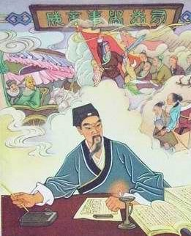
对生活充满希望，继续写作
很多人以为他再也站不起来了，但厄运并没有打垮谈迁，他很快从痛苦中挣脱出来，又回到了书桌旁，下决心从头撰写这部史书。

Slide 8
又经过了几年的奋斗，一部新的《国榷》诞生了。新写的《国榷》共104卷，500万字，内容比原先的那部更加翔实、精彩，是一部不可多得的明史巨著。谈迁也因此名垂青史。

Slide 9
新：①容量更大，共104卷，500万字，内容比原先的那部更加翔实、精彩。
②价值更大，是一部不可多得的明史巨著。使得谈迁名垂青史。

Slide 10
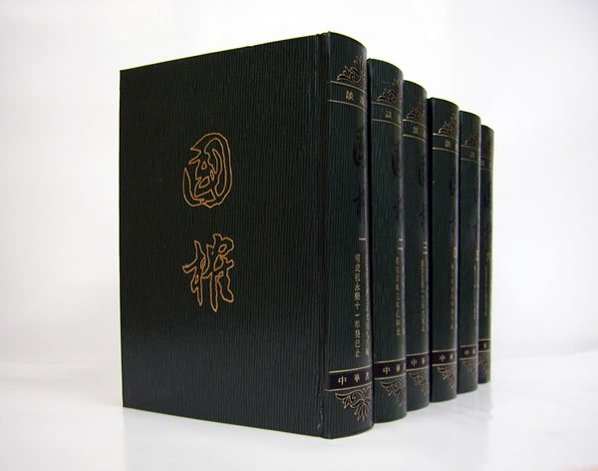

Slide 11
厄运打不垮的
信念

Slide 12

经过4年的努力，他完成了新书的初稿。为了使这部书更加完备、准确，59岁的谈迁携带着书稿，特地到了都城北京。在北京的那段时间，他四处寻访，广泛搜集前朝的逸闻，并亲自到郊外去考察历史的遗迹。他一袭破衫，终日奔波在扑面而来的风沙中。面对孤灯，他不顾年老体弱，奋笔疾书，他知道生命留给自己的时间已经不多。

Slide 13
厄运不改男志，
泣血丹心留青史。

Slide 14
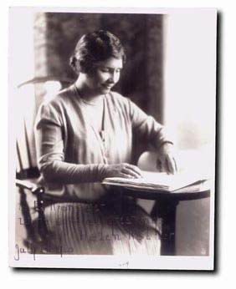
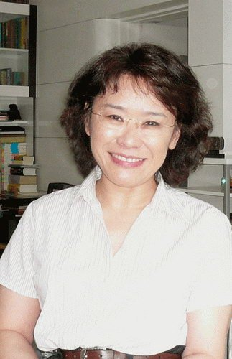

半身瘫痪的张海迪
《轮椅上的梦》
聋哑盲的海伦·凯勒
《假如给我三天光明》
瘫痪的前体操运动员桑兰和她的“桑兰式微笑”

Slide 15

从头再来
二十余载成巨制，
一夕之间化云烟。
厄运不改男儿志，
泣血丹心留青史。

Slide 16
谢谢各位，再见！

